Slide 1
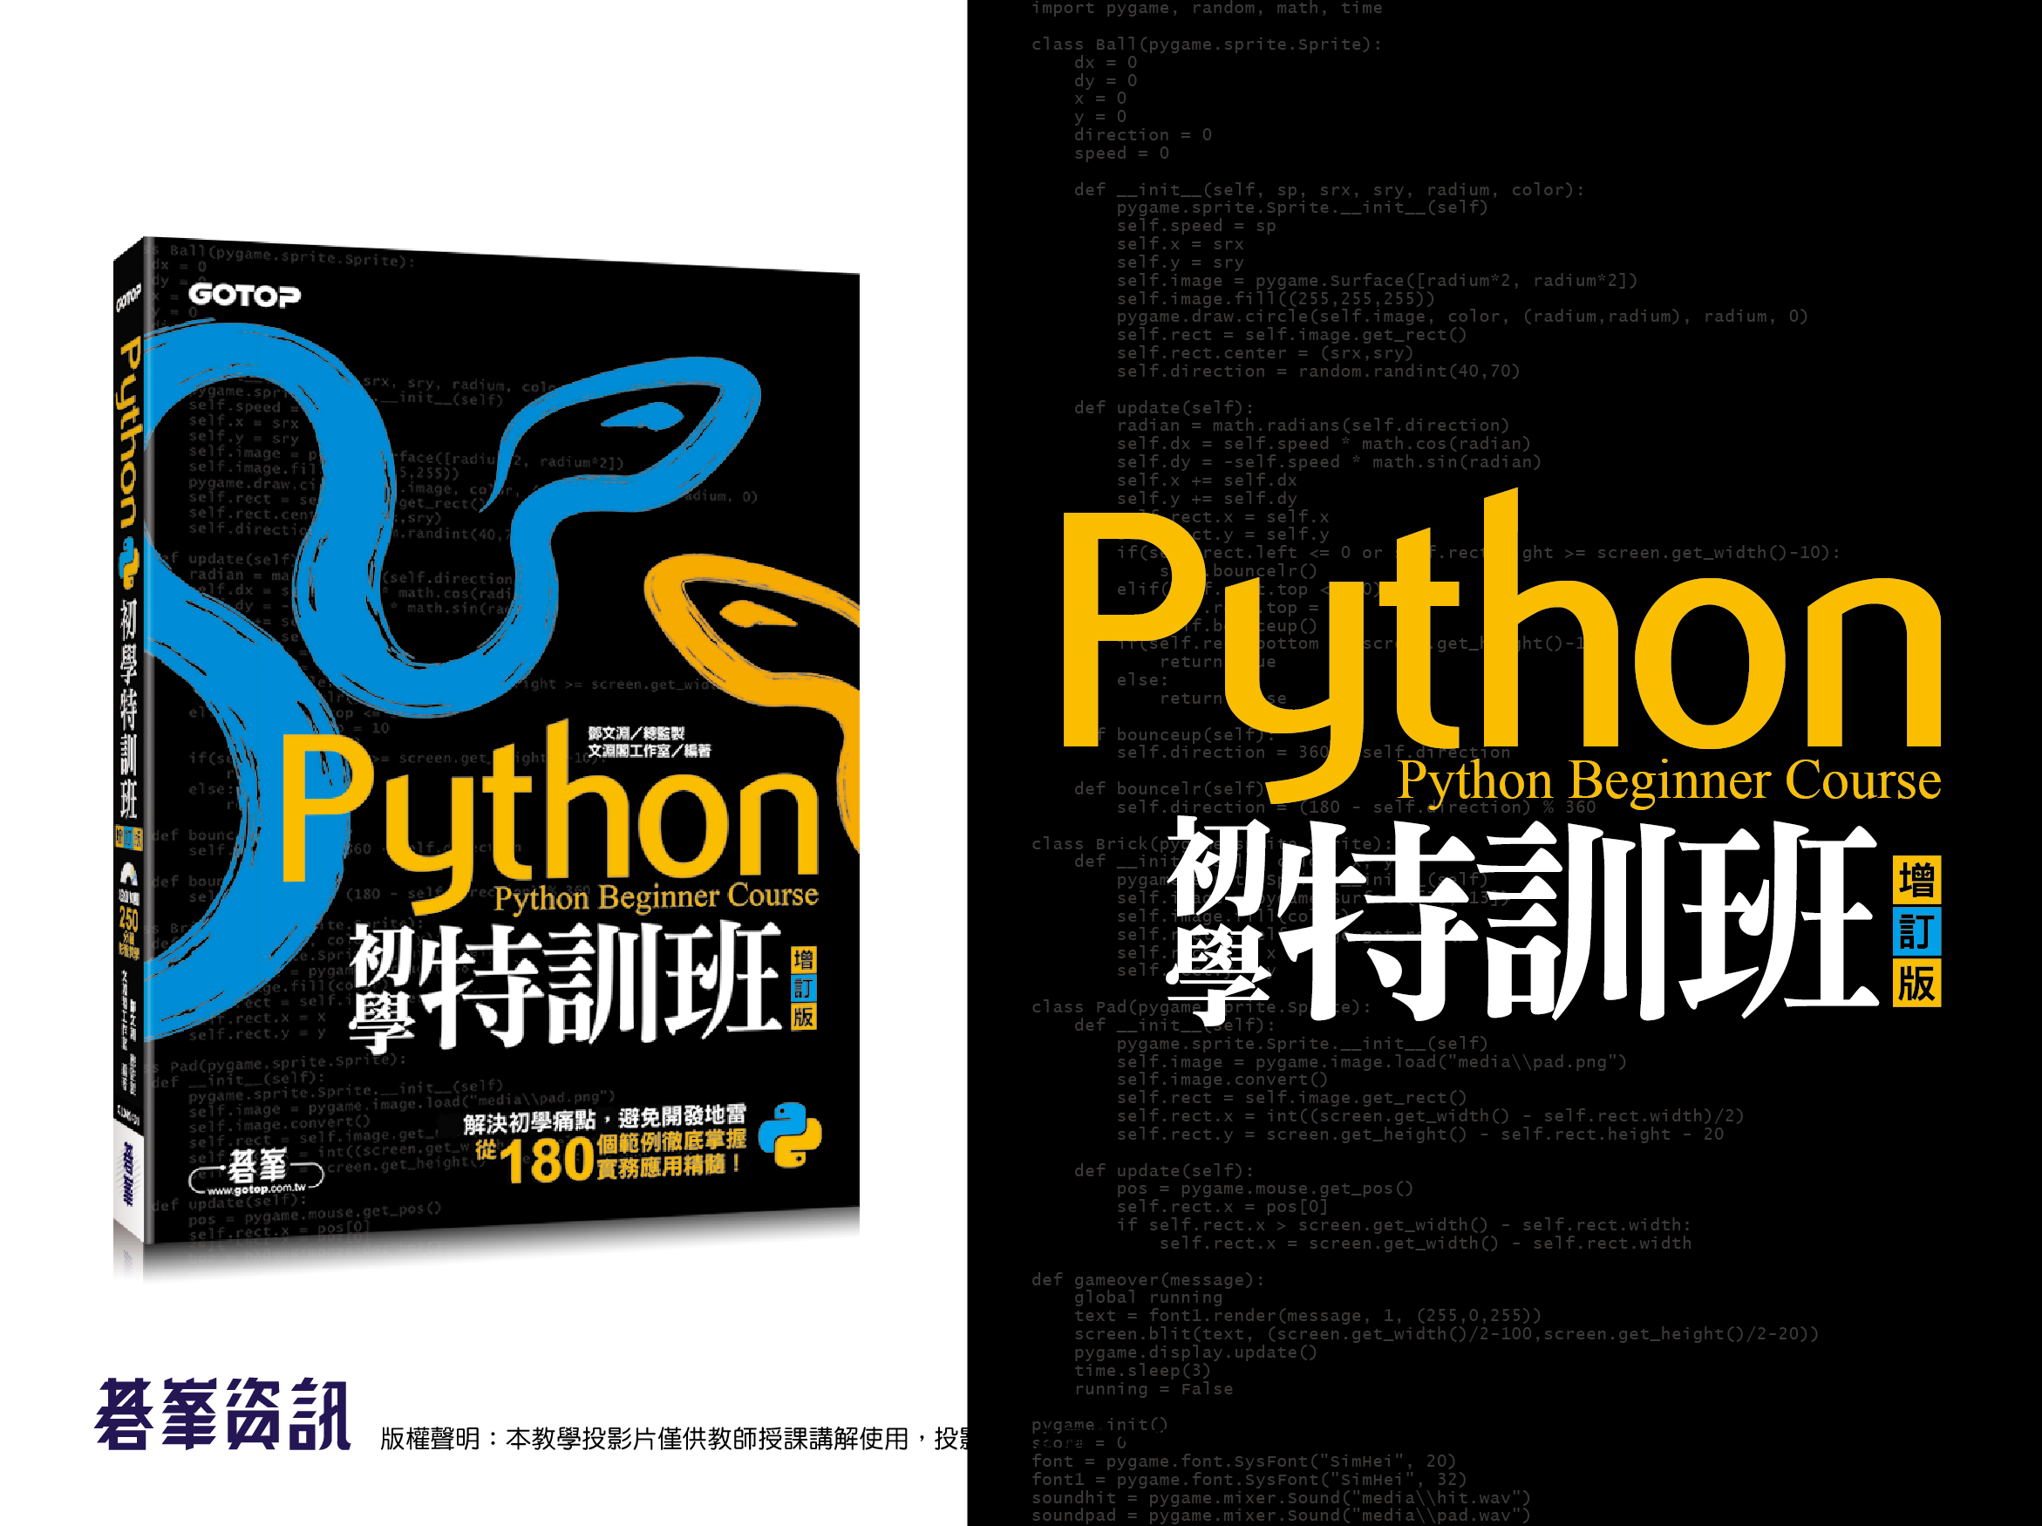

Slide 2
Python 程式語言是一種物件導向、直譯式的電腦程式語言。根據權威機構統計，Python 與C、Java 為目前最受歡迎的程式語言前三名。
Python 可在多種平台開發執行， 本書以Windows 系統做為開發平台，並以Anaconda 套件組做為開發環境，不但包含超過 300 種常用的科學資料分析套件，還內建Spyder (IDLE 編輯器加強版) 編輯器及Jupyter Notebook 編輯器。
Anaconda 內建Spyder 做為開發 Python 程式的編輯器除了可以撰寫及執行Python 程式， 還提供簡單智慧輸入及強悍的程式除錯功能。
01
建置Python 開發環境
1.1 Python 程式語言簡介
1.2 建置 Anaconda 開發環境
1.3 Spyder 編輯器
1.4 Jupyter Notebook 編輯器

Slide 3
1.1 Python 程式語言簡介
1.1.1 Python 程式語言發展史
1989 年 12 月， 吉多范羅蘇姆於荷蘭國家數學及計算機科學研究所開發出 Python程式語言，Python 擁有 C 語言的強大功能，能夠全面調用電腦的各種功能接口，同時容易學習及使用，又具備良好的擴展性。1991 年推出第一個 Python 編譯器後，受到廣大程式設計師的喜愛。
Python 2.0 於 2000 年 10 月 16 日發布，實現了完整的垃圾回收，並且支援Unicode。同時，整個開發過程更加透明，社群對開發進度的影響逐漸擴大。
Python 3.0 於 2008 年 12 月 3 日發布，此版不完全相容之前的 Python 原始碼。不過，很多新特性後來也被移植到舊的Python 2.x 版本。

Slide 4
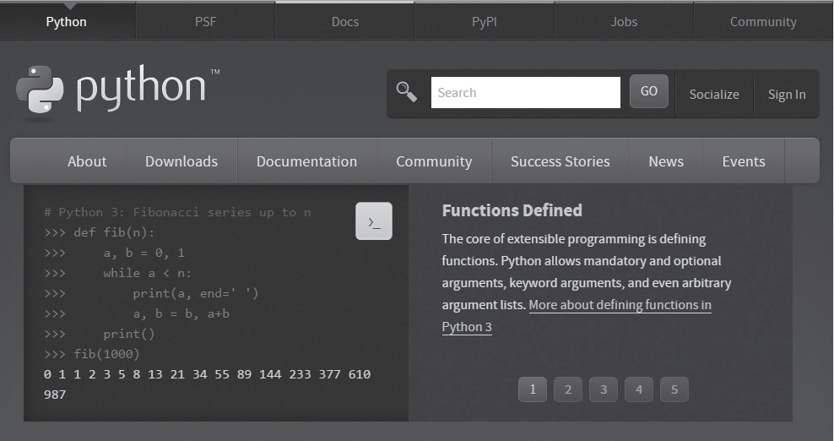

Slide 5
1.1.2 Python 程式語言的特色
簡單易學
免費且開源
高階程式語言
可移植性
直譯式程式語言
可嵌入性
豐富且多元的套件

Slide 6
1.2 建置 Anaconda 開發環境
1.2.1 安裝 Anaconda 套件組
Anaconda 套件組擁有下列特點，使其成為初學者最適當的 Python 開發環境：
█ 內建眾多流行的科學、工程、數據分析的 Python 套件。
█ 完全免費及開源。
█ 支援 Linux、Windows 及 Mac 平台。
█ 支援 Python 2.x 及 3.x，且可自由切換。
█ 內建 Spyder 編譯器。
█ 包含 jupyter notebook 環境。

Slide 7
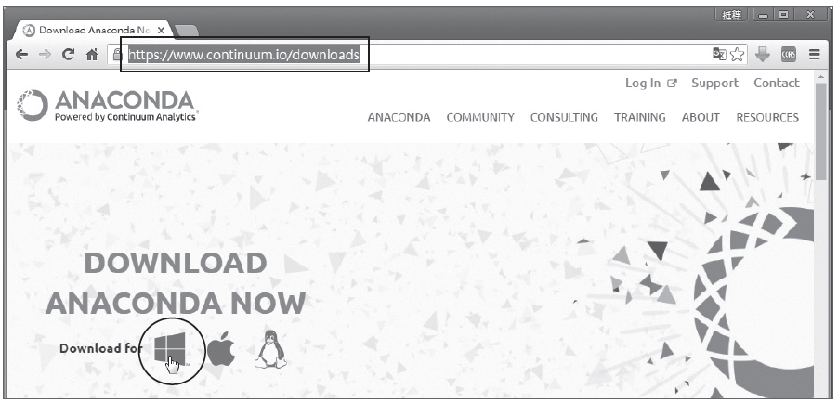
安裝 Anaconda 的步驟為：
在瀏覽器開啟 Anaconda 官網「https://www.continuum.io/downloads」下載頁面，於 DOWNLOAD ANACONDA NOW 下方點選 Windows 系統圖示。

Slide 8
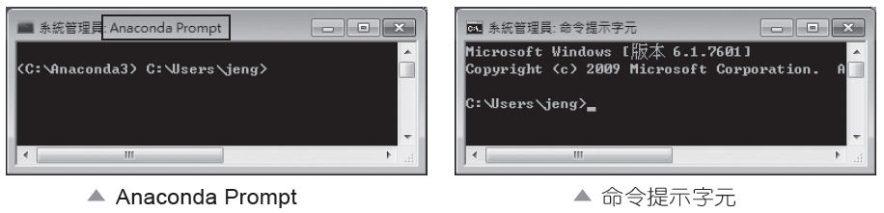
1.2.2 Anaconda Prompt 管理套件
執行 開始 / 所有程式 / Anaconda3 (64-bit) / Anaconda Prompt 即可開啟Anaconda Prompt 命令視窗。
Anaconda Prompt 最常使用的功能是管理套件。Python 最為程式設計師稱道的就是擁有數量龐大的套件，大部分功能都有現成的套件可以使用，不必程式設計師花費時間精力自行開發。由於安裝 Anaconda 時已安裝了許多常用套件，程式設計師要使用新套件時，可以先檢查系統中是否已安裝，避免重覆安裝。

Slide 9

顯示 Anaconda 已安裝套件的命令為：
如果確定套件已安裝，為確保套件是最新版本，可執行更新套件命令進行更新：
若套件未安裝則可進行安裝，安裝套件的命令有三種。第一種命令為：
第二種命令為：
第三種命令為：
若確定套件不再使用，可以將其移除以節省硬碟空間並提升效率。移除套件的命令為：

Slide 10
1.2.3 Anaconda Prompt 執行 Python 程式檔案
在 Anaconda Prompt 命令視窗中執行 Python 程式的命令為：
1.2.4 Anaconda Prompt 建立虛擬環境
Anaconda 虛擬環境可以產生全新的 Python 環境，而且虛擬環境的數量並沒有限制，使用者可根據需求建立多個虛擬環境。建立指定 Python 版本虛擬環境的命令為：
例如建立名稱為「python27env」，版本 2.x 的 Python 虛擬環境 ( 最好取有意義的名稱，「python27」表示此為 Python 2.7，「env」表示為虛擬環境)：

Slide 11
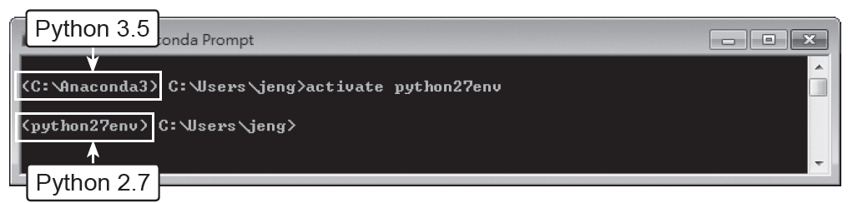
切換到虛擬環境的命令為：
由 Anaconda Prompt 命令視窗中每列的提示文字可判斷目前處於哪一個 Python版本環境：
執行 開始 / 所有程式 / Anaconda3 (64-bit) / Anaconda Prompt (python27env) 即可開啟 python27env 虛擬環境的 Anaconda Prompt 命令視窗。
關閉虛擬環境回到原來 Python 環境的命令為：

Slide 12
複製現有 Python 環境：有時需要測試一些套件或程式，又擔心會破壞現有Python 環境，造成無法回復的狀況。Anaconda 允許建立一個與現有 Python 環境完全相同的虛擬環境，如此就可在虛擬環境中盡情操作。複製現有 Python 環境的命令為：
建立多個虛擬環境後，可使用下列命令查看目前所有虛擬環境名稱：
若是虛擬環境不再使用可將其移除，命令為：

Slide 13
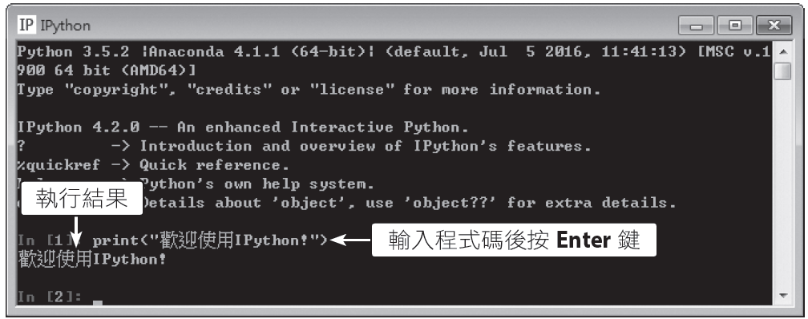
1.2.5 IPython 交談式命令視窗
執行 開始 / 所有程式 / Anaconda3 (64-bit) / IPython 即可開啟 IPython 命令視窗，在 IPython 命令視窗中輸入 Python 程式碼，按 Enter 鍵後會立刻執行並顯示執行結果。

Slide 14
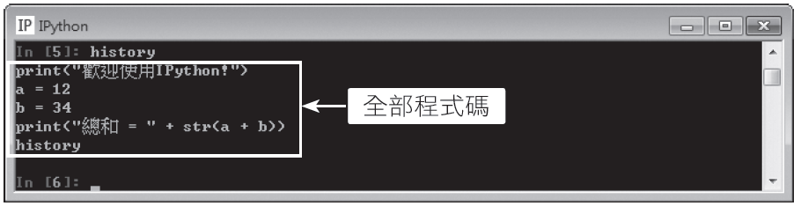
重覆使用程式碼
如果要輸入的程式碼與曾經輸入過的程式碼雷同，可以修改曾經輸入過的程式碼。按「↑」鍵可顯示上一列程式碼，按「↓」鍵可顯示下一列程式碼，找到程式碼後加以修改，按 Enter 鍵就會執行。
觀看全部程式碼
當程式碼數量較多時，常會忘記前面曾經輸入過的程式碼，此時可執行「history」命令觀看全部程式碼。

Slide 15
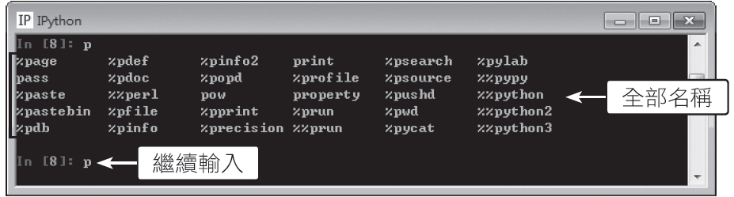
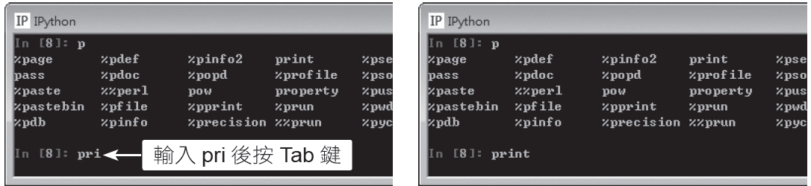
簡易智慧輸入
使用者在 IPython 命令視窗輸入部分文字後按 Tab 鍵，如果包含輸入文字的名稱超過一個，系統會列出所有名稱讓使用者參考，使用者可以繼續輸入。例如輸入「p」後按 Tab 鍵：
若包含輸入文字的名稱只有一個，系統就自動完成輸入。例如繼續輸入「pri」後按 Tab 鍵，就自動完成「print」輸入：

Slide 16
執行 Python 程式檔案
IPython 命令視窗執行 Python 程式檔案的命令為：

Slide 17
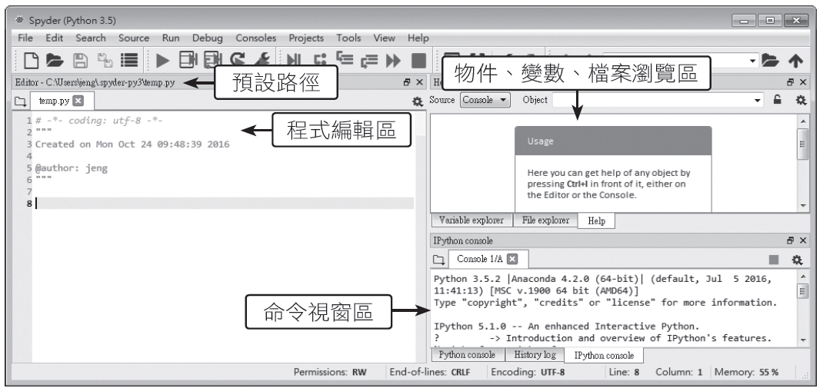
1.3 Spyder 編輯器
1.3.1 啟動 Spyder 編輯器及檔案管理
執行 開始 / 所有程式 / Anaconda3 (64-bit) / Spyder 即可開啟 Spyder 編輯器，編輯器左方為程式編輯區，可在此區撰寫程式；右上方為物件、變數、檔案瀏覽區；右下方為命令視窗區，包含 Python 命令視窗及 IPython 命令視窗，可在此區域用交談模式立即執行使用者輸入的 Python 程式碼。

Slide 18
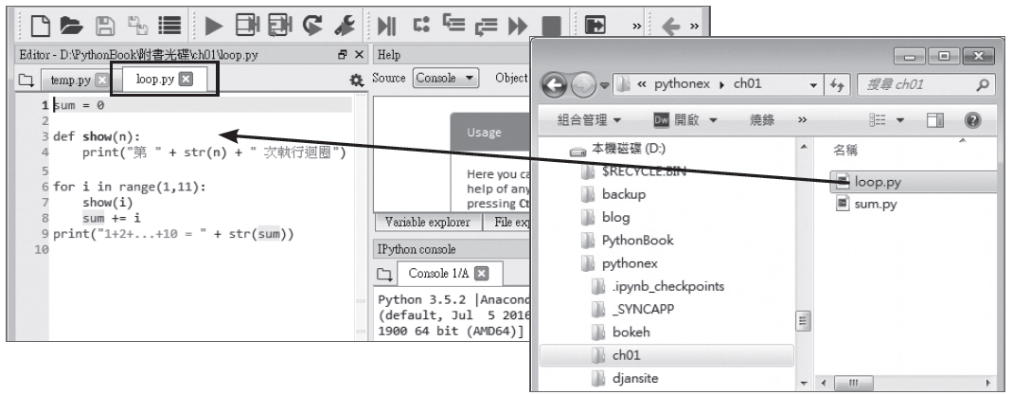
檔案開啟
Spyder 另外提供兩種快速開啟檔案的方法：第一種是從檔案總管將檔案拖曳到Spyder 程式編輯區就會開啟該檔案，例如拖曳 <d:\pythonex\ch01\loop.py> 到Spyder 程式編輯區：

Slide 19
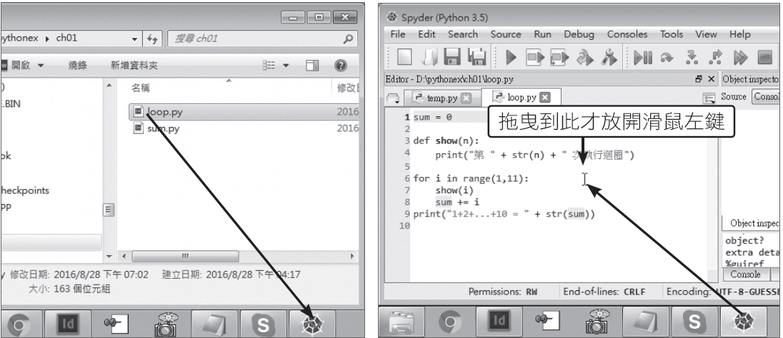
第二種方法更方便，從檔案總管將檔案拖曳到快速啟動列 Spyder 圖示就會切換到 Spyder 應用程式，再拖曳到 Spyder 程式編輯區即會開啟該檔案，例如拖曳<d:\pythonex\ch01\loop.py>：

Slide 20
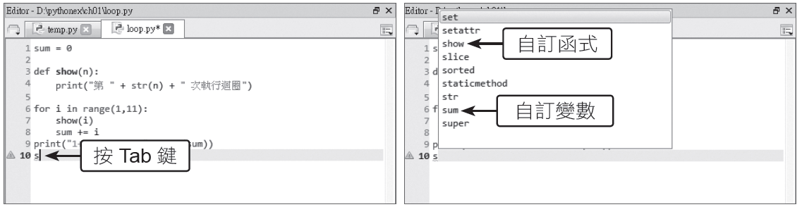
1.3.2 Spyder 簡易智慧輸入
Spyder 簡易智慧輸入功能與 IPython 命令視窗雷同，但操作方式比IPython 命令視窗方便。使用者在 Spyder 程式編輯區輸入部分文字後按 Tab 鍵，系統會列出所有可用的項目讓使用者選取，列出項目除了內建的命令外，還包括自行定義的變數、函式、物件等。例如在 <loop.py> 輸入「s」後按 Tab 鍵：

Slide 21
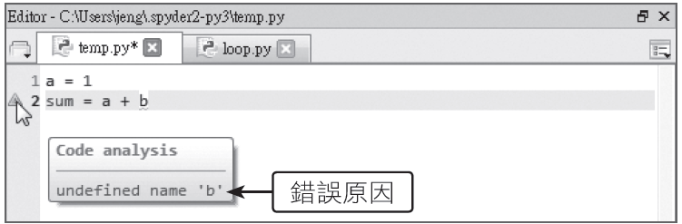
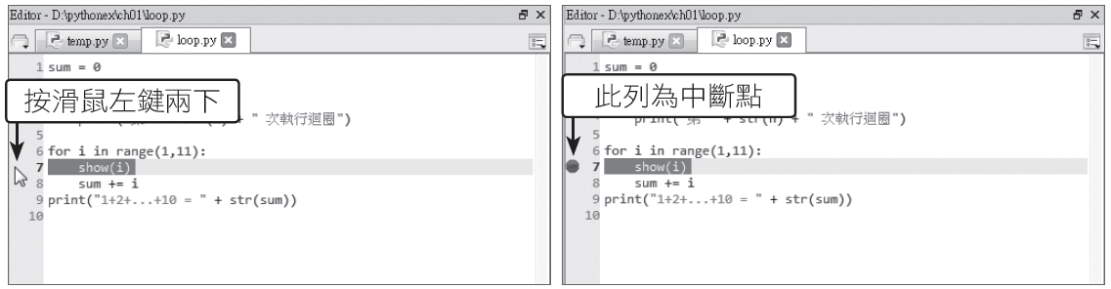
1.3.3 程式除錯
於 Spyder 輸入 Python 程式碼時，系統會隨時檢查語法是否正確，若有錯誤會在該列程式左方標示 圖示；將滑鼠移到 圖示片刻，會提示錯誤訊息。
首先為程式設定中斷點：設定的方式為點選要設定中斷點的程式列，按 F12 鍵；或在要設定中斷點的程式列左方快速按滑鼠左鍵兩下，程式列左方會顯示紅點，表示該列為中斷點。程式中可設定多個中斷點。

Slide 22
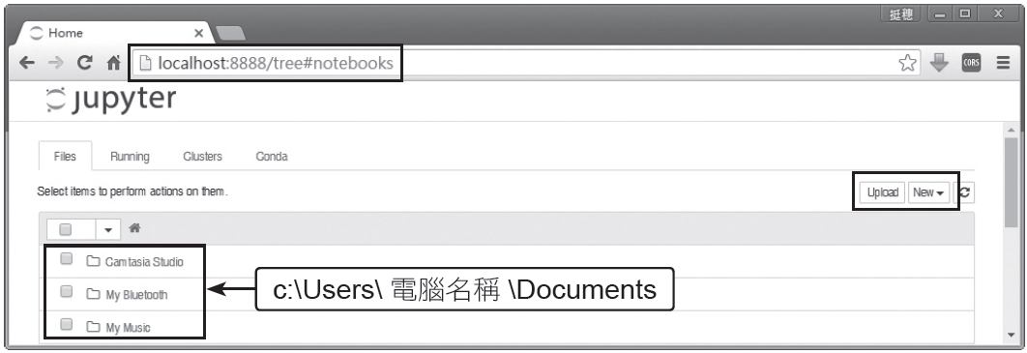
1.4 Jupyter Notebook 編輯器
1.4.1 啟動 Jupyter Notebook 及建立檔案
執行 開始 / 所有程式 / Anaconda3 (64-bit) / Jupyter Notebook 即可在瀏覽器中開啟 Jupyter Notebook 編輯器。由網址列「localhost:8888/」可知是系統在本機建立一個網頁伺服器，預設的路徑為 <c:\Users\ 電腦名稱\Documents>，下方會列出預設路徑中所有資料夾及檔案，新建的檔案也會儲存於此路徑中。右上方有Upload 及 New 兩個按鈕：
█ Upload：上傳檔案到預設路徑中。
█ New：建立新檔案或資料夾。

Slide 23
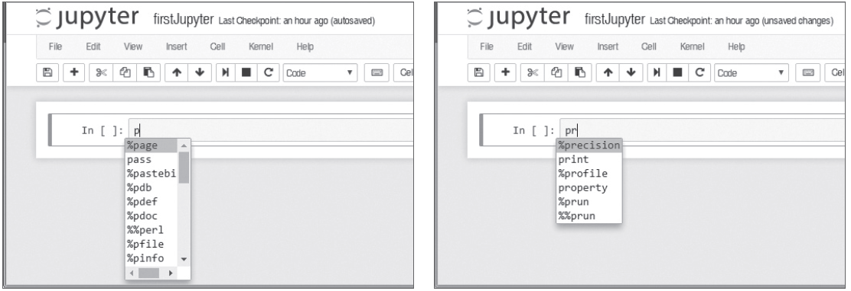
1.4.2 Jupyter Notebook 簡易智慧輸入
Jupyter Notebook 簡易智慧輸入功能與 Spyder 編輯器雷同，但操作方式比Spyder 編輯器方便。使用者在 Jupyter Notebook 的 Cell 輸入部分文字後按 Tab鍵，系統會列出所有可用的項目讓使用者選取，列出項目比 Spyder 編輯器多 ( 包括 IPython 命令)。例如輸入「p」後按 Tab 鍵，列出的項目非常多；接著輸入「r」後按 Tab 鍵，列出的項目只剩「pr」開頭的項目：

Slide 24
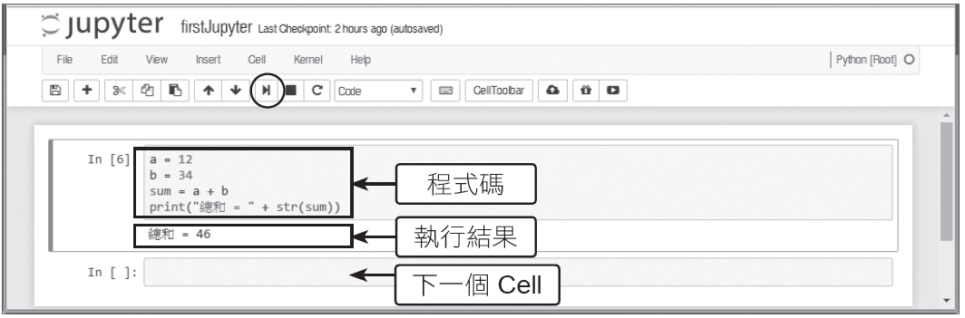
1.4.3 Jupyter Notebook 執行程式
Jupyter Notebook 有三種執行程式的方式：按工具列 鈕、按 Ctrl-Enter 鍵及按 Shift-Enter 鍵，執行結果會顯示在 Cell 下方。

